Slide 1

Realidades
Pastoral Estudantil – APV Pr. Roberto Conti
Possibilidades
Notes:
www.4tons.com
Pr. Marcelo Augusto de Carvalho
(Explore dentro dos temas da sessão “Realidades” profissões relacionadas ou temas afins relacionados com o futuro do aluno – ou em que ele poderia colaborar).

Slide 2
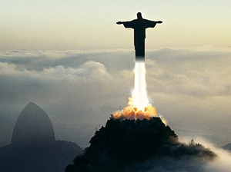
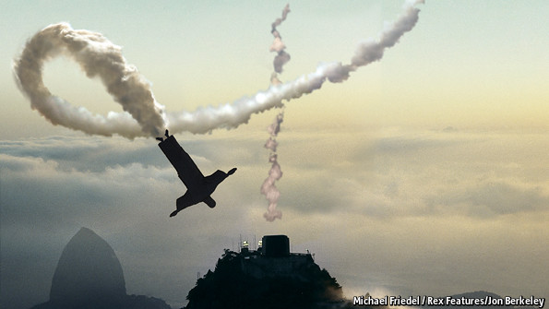
Fazendo diferença...
Com indiferença!?!
Notes:
Nosso país está crescendo. E é nosso dever entender, apoiar, fiscalizar e principalmente solucionar os problemas que ele tem. Servir a comunidade, votar conscientemente e agir corretamente são uma questão de amor ao próximo.
Por outro lado, a indiferença em relação aos problemas nacionais é a versão social do egoísmo humano e uma das maiores barreiras para o desenvolvimento de uma nação.

Slide 3
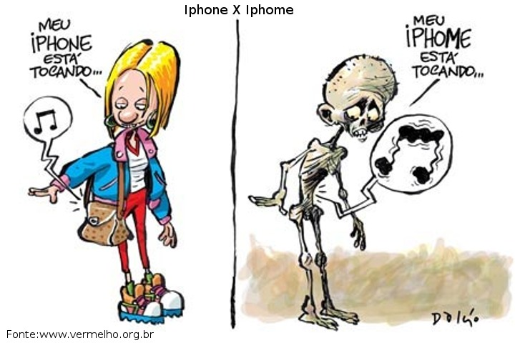
Desigualdade...
Notes:
Infelizmente ainda temos muita desigualdade real... Que partem o coração e que nos fazem lastimar, marejar os olhos e duvidar do futuro...

Slide 4
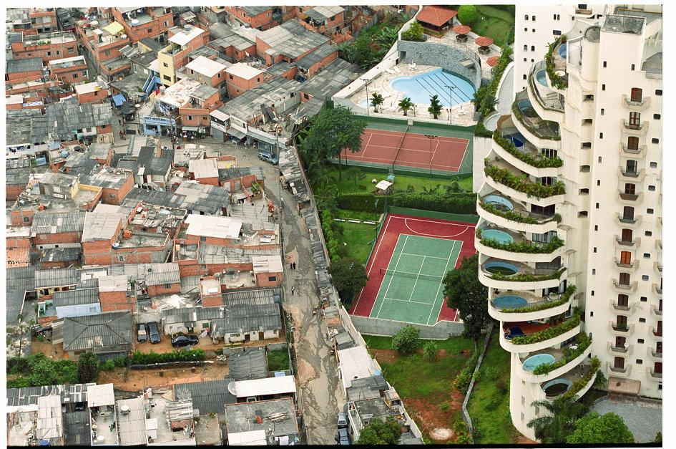
Desigualdade...

Slide 5

Desigualdade...

Slide 6
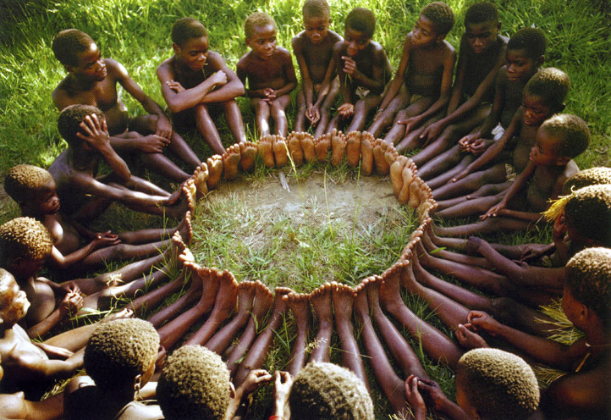
Desigualdade...

Slide 7
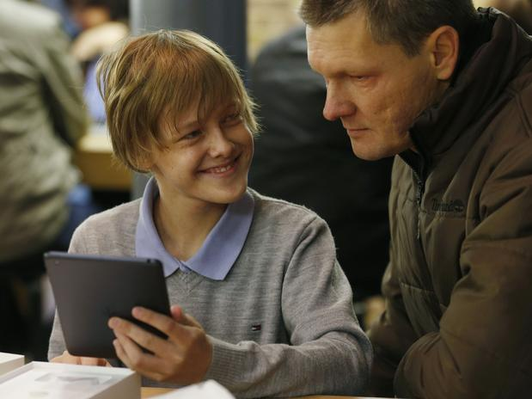
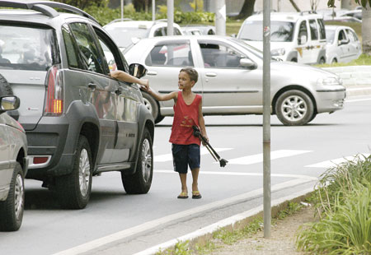
Filho, iPad pra você...
...Fio, ocê vai i pedi!

Slide 8

Boa Notícia:
O Brasil e muitos brasileiros
estão buscando fazer o melhor...
Notes:
Como país, ainda buscamos desenvolver uma identidade de pessoas que amam sua origem, sua terra, seu bairro, e fazem o melhor para que pequenos e grandes projetos sigam em frente. A boa noticia é que o país e muitos brasileiros estão começando a fazer isso. Agora é com você. Envolva-se.
Vamos ver realidades do nosso país, positivas e negativas e no final as possibilidades que ele terá com um povo mais comprometido com um bom futuro para todos!

Slide 9

Realidades
Notes:
Realidades...

Slide 10
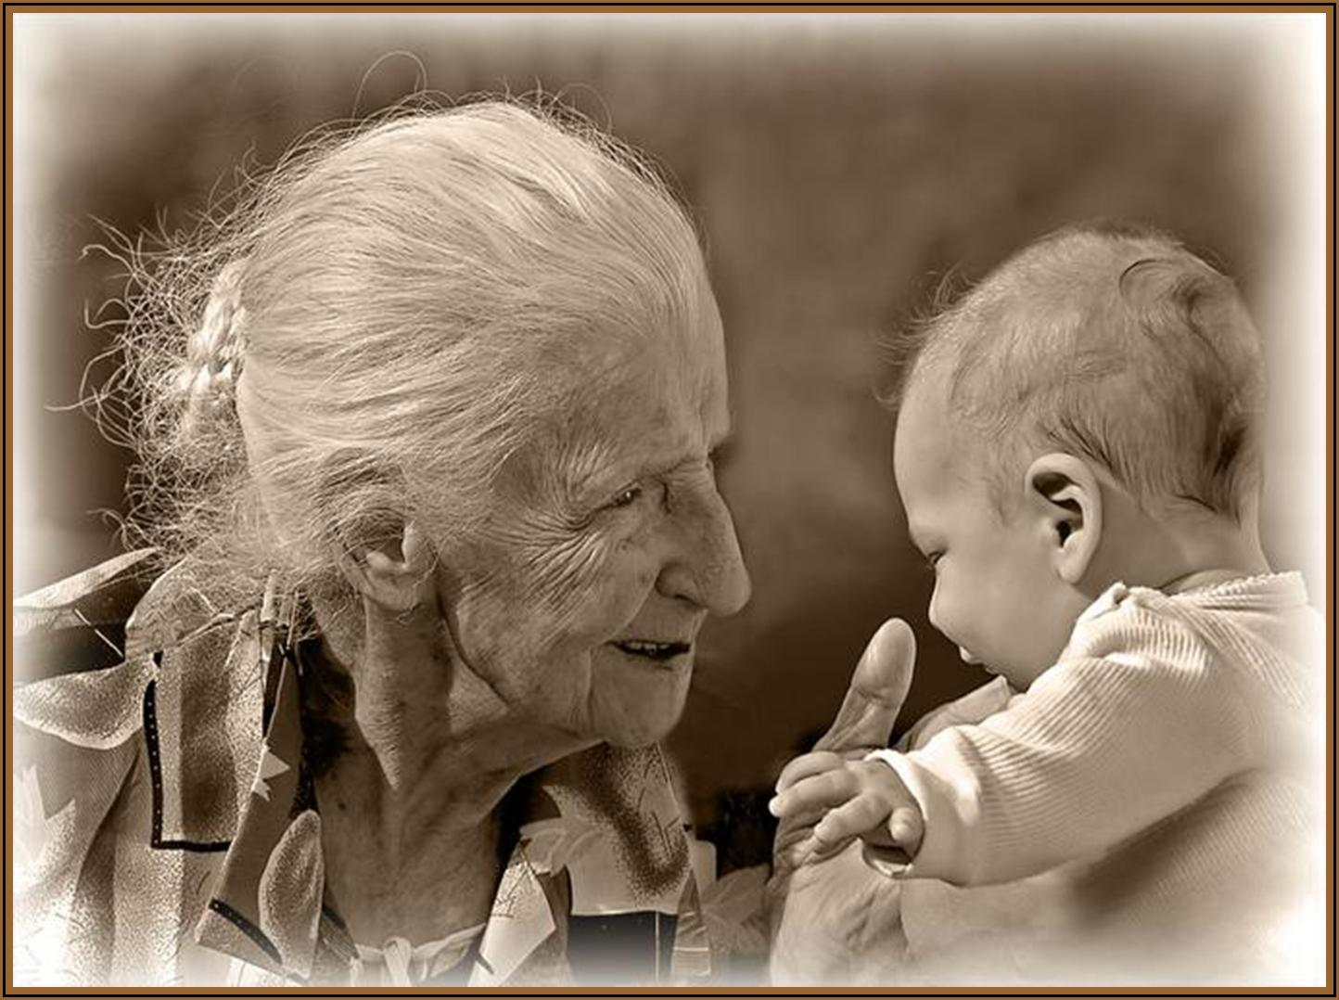
1
Expectativa de vida será de 75 anos
Notes:
Saúde
1. A esperança de vida ao nascer será de 75 anos!
A expectativa de vida no Brasil em 1900 era de pouco mais de 33 anos – menos da metade dos atuais 75 anos. Em relação a 2000, ganhamos 4 anos e 6 meses. E não só estamos cuidando da velhice como estamos bem na imortalidade infantil – caiu de 30,1 para 16,7 óbitos para cada 1000 nascidos vivos. A melhora dos indicadores está ancorada na ampliação dos serviços de saúde e no tratamento de água e esgoto.

Slide 11
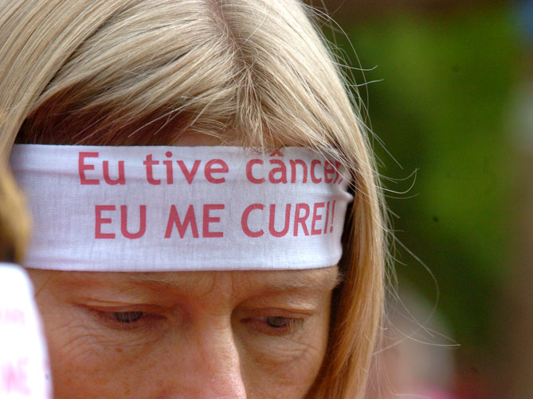
2
Novas vitórias contra o câncer
1970
2010
2020
2015
Notes:
2. Novas vitórias contra o Câncer!
O diagnóstico precoce, feito por exames precisos, aumentará o numero de sobreviventes. O câncer hoje já não representa necessariamente uma sentença de morte. Entre 1970 e 2000, as taxas de cura passaram de 25% para 50%. A expectativa é que, em menos de 10 anos, 70% das vítimas estejam livres da doença.

Slide 12
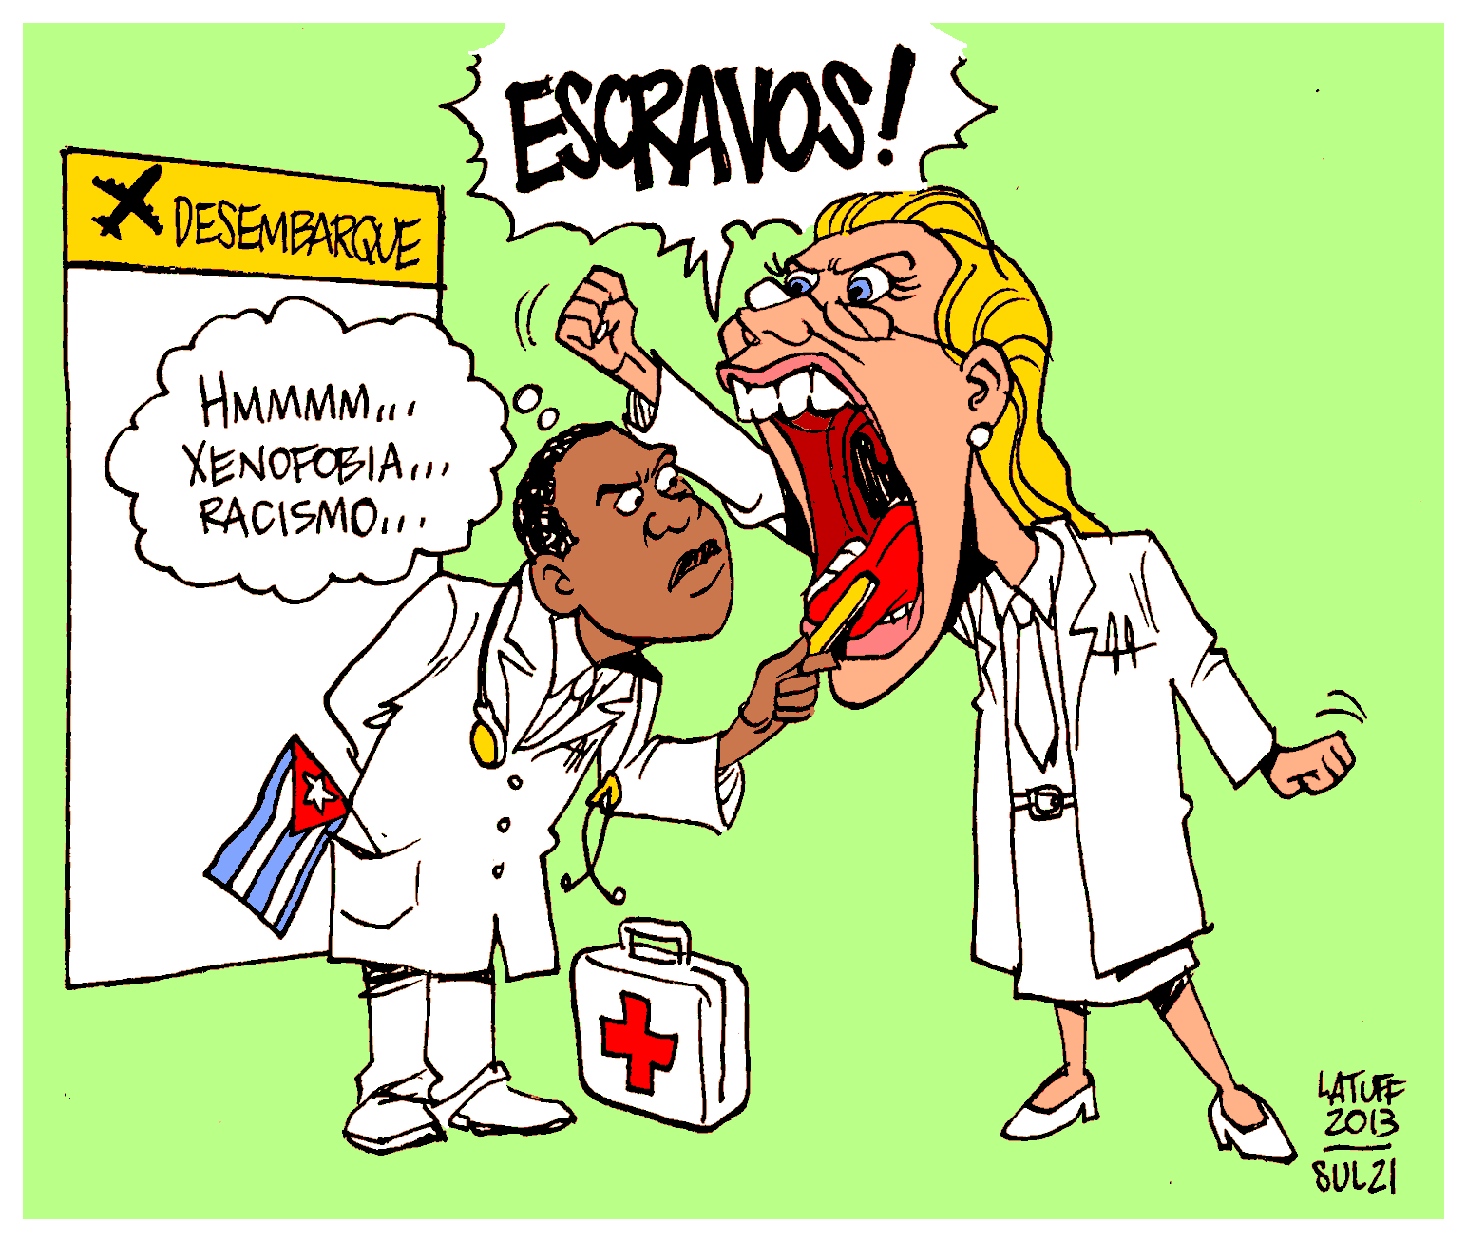
3
Médicos cubanos
Notes:
3. Médicos Cubanos?
Ainda não dá para saber se vale a pena: na verdade eles vieram quase em regime de escravidão – enquanto todos os médicos estrangeiros vão ganhar o salario integral, os cubanos vão receber 50% do total das mãos do governo cubano, a outra metade, dizem que é imposto...
Para o nosso lado, a discussão é que 22 Estados brasileiros estão abaixo da média nacional, com profissionais concentrados nas regiões Sul e Sudeste. Como nossa média não é ruim - 1,8 médicos por mil habitantes, o problema é de distribuição e falta de estrutura para atendimento. Na falta de quem quer trabalhar longe dos centros, cuidar de gente mais pobre, ou de invadir o interior do país para ajudar o carente, vieram os cubanos...

Slide 13
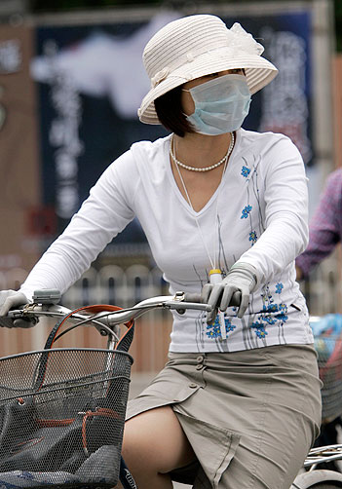

1
O ar estará + respirável
Notes:
Meio Ambiente
O ar nas grandes cidades estará mais respirável!
As cidades ficarão livres do superpoluente S-1.800. o combustível que possui 1800 partes de enxofre por milhão e é extremamente nocivo à saúde teve a venda proibida. O diesel que o substituiu o antigo tem apenas 10 partes de enxofre por milhão e abastecerá 15% da frota nacional de caminhões e ônibus.

Slide 14
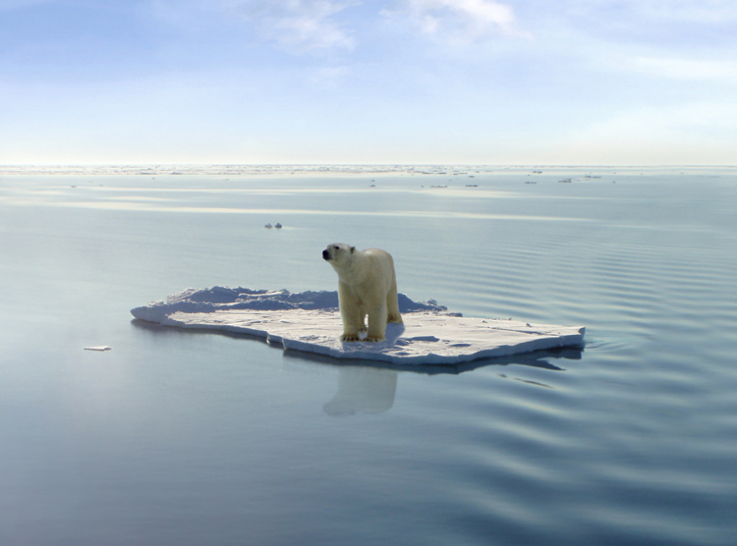
2
Menos medo do aquecimento global
Notes:
2. Menos medo com o aquecimento global.
A produção de energia renovável aumenta exponencialmente em todo o mundo. Vai se gastar mais com ela do que com combustíveis fósseis.
32 países de 33 pesquisados (e o Brasil lidera este grupo) possuem leis severas para reduzir emissão de poluentes que agravem o efeito estufa. O investimento no aumento da capacidade de produção de energia renovável está próximo de 300 bilhões de dólares ao ano, valor nunca atingido.pe mais do que se aplica em novos projetos de combustíveis fósseis e usinas nucleares combinados e 7X o que se investia em 2004. Em ao menos 30 nações (e o Brasil está no meio), 20% de toda a energia produzida é renovável. Aqui, o governo se compromete a reduzir em 80% o desmatamento na Amazônia. Este ano está mercado pelo inicio de um alivio na preocupação com o aquecimento global.

Slide 15
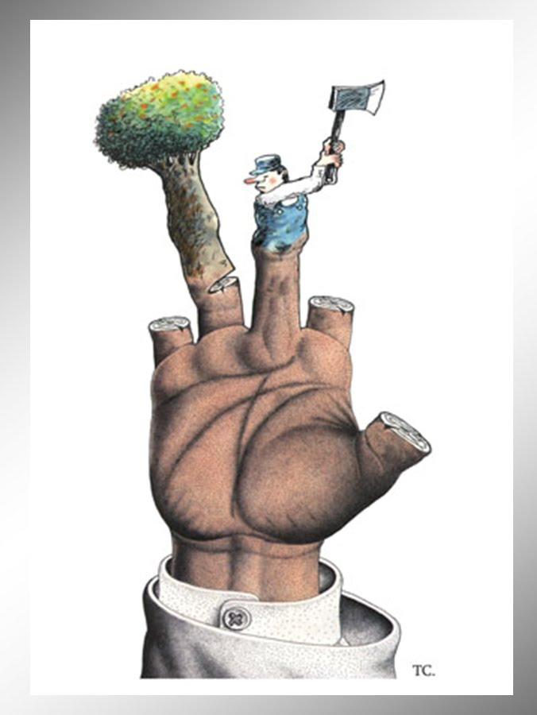
3
...ainda vamos mal na questão ambiental
Notes:
3. Mas ainda assim estamos indo mal na questão ambiental...
Atualmente, os principais problemas estão relacionados com as práticas agropecuárias predatórias, o extrativismo vegetal (atividade madeireira) e a má gestão dos resíduos urbanos.
Sendo os principais agravantes de ordem rural e urbana, os seguintes:
- perda da biodiversidade em razão do desmatamento e das queimadas;
- degradação e esgotamento dos solos decorrente das técnicas de produção;
- escassez da água pelo mau uso e gerenciamento das bacias hidrográficas;
- contaminação dos corpos hídricos por esgoto sanitário;
- poluição do ar nos grandes centros urbanos.

Slide 16
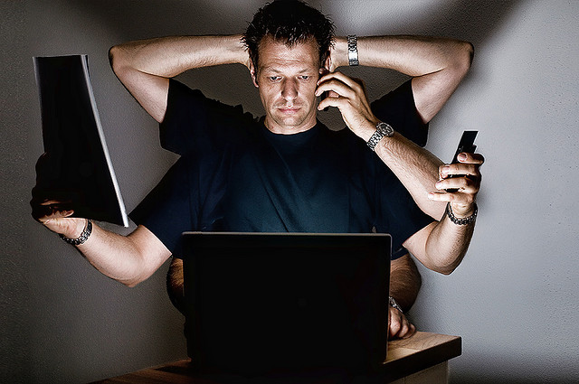
1
Daremos um salto de desenvolvimento
Notes:
Pessoas
1. O país dará um salto de desenvolvimento.
Nunca houve tantos brasileiros em idade produtiva e tão poucos dependentes. Estamos vivendo o chamado bônus demográfico – situação ideal para o salto extraordinário de desenvolvimento de uma nação, em que a população em idade ativa registra sua maior vantagem em relação aos idosos e crianças. Hoje, a cada 100 brasileiros, 56 integram a categoria da população em idade economicamente ativa, contra apenas 44 que se encaixam na de dependentes. É o momento de aproveitar a fartura de braços e cérebros para gerar riqueza e criar condições para o país sustentar o aumento de idosos na população.

Slide 17
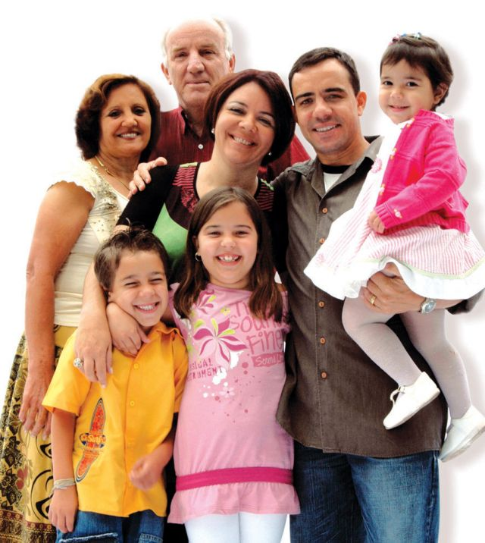
2
Classe média como base na Economia
Notes:
2. A classe média se tornará um pilar na economia.
Em 2013, os 104 milhões de brasileiros da nova classe C (52% da população) gastaram 1,2 trilhões de reais – o equivalente a 43% do consumo de todas as famílias brasileiras. A ascensão da classe C está provocando uma transformação profunda e duradoura na economia. Essa “nova classe média” tem levado a indústria a um aumento inédito na escala de produção e diversificação dos bens fabricados, o que originará entre outros benefícios, o aumento do grau de competitividade da economia brasileira.

Slide 18
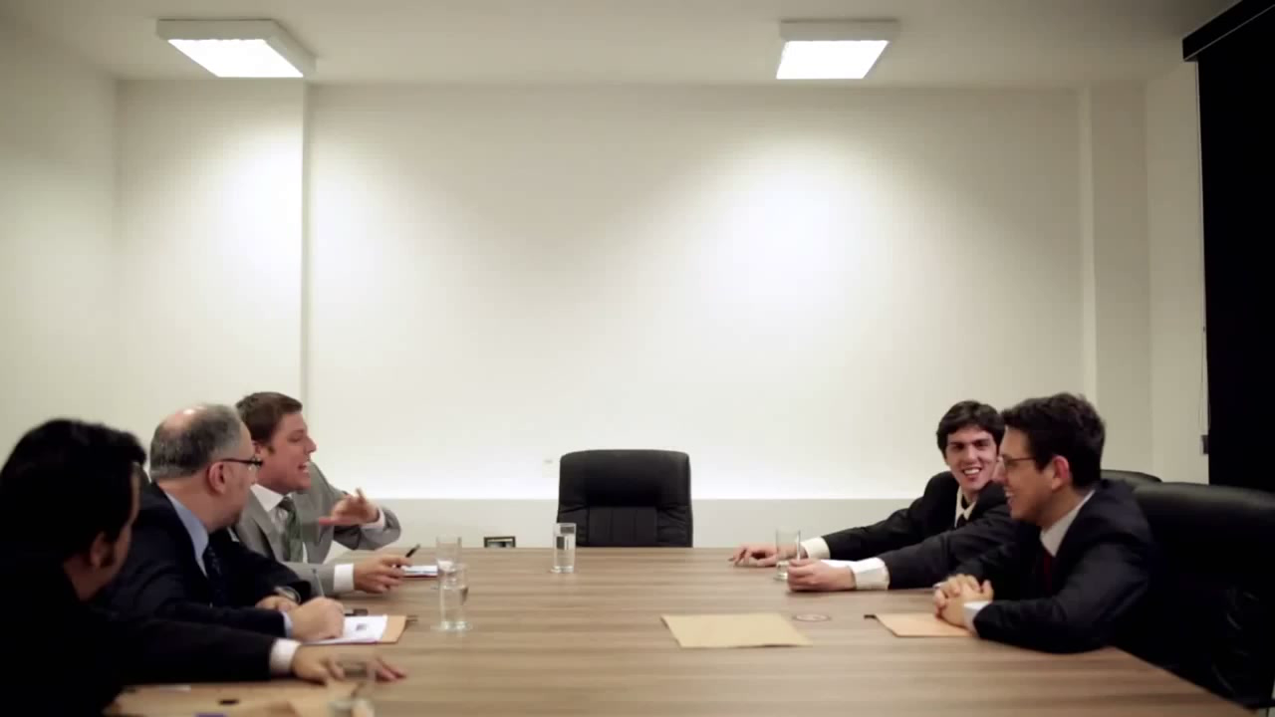
3
(Vídeo)
Notes:
3. Política brasileira – chata, ineficaz e corrupta.
Vídeo Porta dos Fundos – reunião de Emergência (youtube)

Slide 19
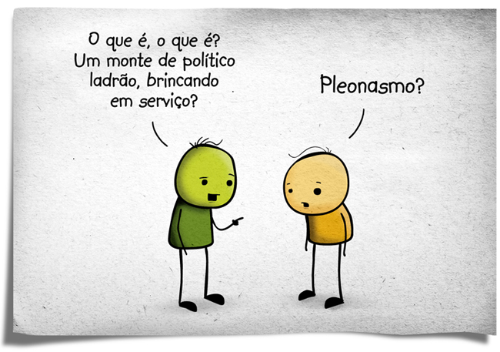
3
Política – chata, ineficaz e corrupta
Notes:
3. Política brasileira – chata, ineficaz e corrupta.
Quando a gente pensa que já viu de tudo em tempo de eleições, sempre existe um espaço para se surpreender, começando pelo nome dos candidatos. Em São José da Lapa, pequeno município a 30 km de BH, um candidato a vereador prefere ser chamado de... Retardado. Mais estranho ainda é que ele pertence à coligação “São José precisa mais”. Lendo o nome e o slogan juntos, a coincidência que parece brincadeira acaba transmitindo uma mensagem.
No show de bizarrices eleitorais, São José da lapa e o Brasil, realmente merecem mais.
Parece não existir mais motivo para se acreditar na política. Partidos ideologicamente ocos, coligações imorais, a dança dos corruptos e a nova safra de palhações eleitorais realmente nos fazem desanimar. Ironicamente, é essa atitude que alimenta o ciclo. Enquanto ninguém se importar, os políticos sujos poderão fazer o que quiserem. Por isso, a mudança deve começar não só nos políticos, mas em nós.

Slide 20

1
Um país + inteligente
Notes:
Educação
1. Um país mais inteligente.
Retornam ao Brasil 15000 talentos enviados aos mais renomados centros de produção de conhecimento no mundo, trazendo na bagagem inteligência e, em decorrência dela, riqueza. Eles terão a chance de aplicar aqui o que aprenderam com a elite da academia mundial. A história provou que investir no envio dos melhores estudantes para centros de excelência no exterior, como faz o programa “Ciências sem fronteiras”, é uma forma eficaz de promover mudanças no perfil de uma nação. O Brasil já viveu esta experiência, nos anos 70, durante o regime militar. O governo pagou pelos cursos de pós-graduação de brasileiros envolvidos com exploração de petróleo, pesquisa agrícola e engenharia aeronáutica – setores em que hoje somos lideres globais.

Slide 21
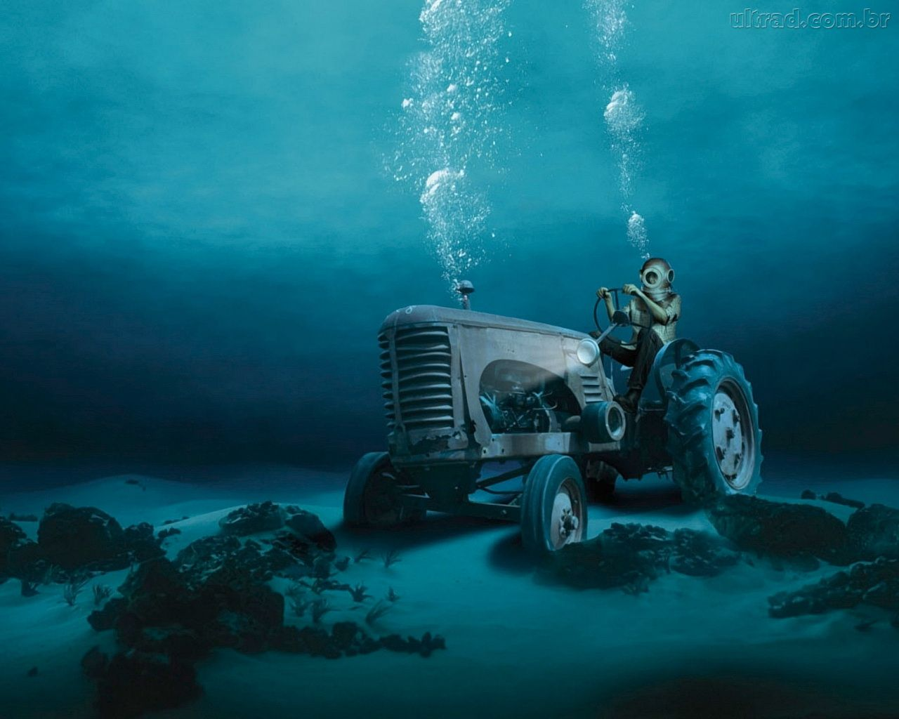
2
Melhor safra da História
Notes:
2. Veja como a educação profissional na área agrícola levou ao auge a safra no campo.
A colheita de 2012/2013 baterá recorde na história da agricultura brasileira. Serão 8% acima da marca anterior... “O agronegócio é o único grande setor que ainda obtém ganhos de produtividade” e “A sequencia de boas colheitas permitiu investir em mais tecnologia”.

Slide 22
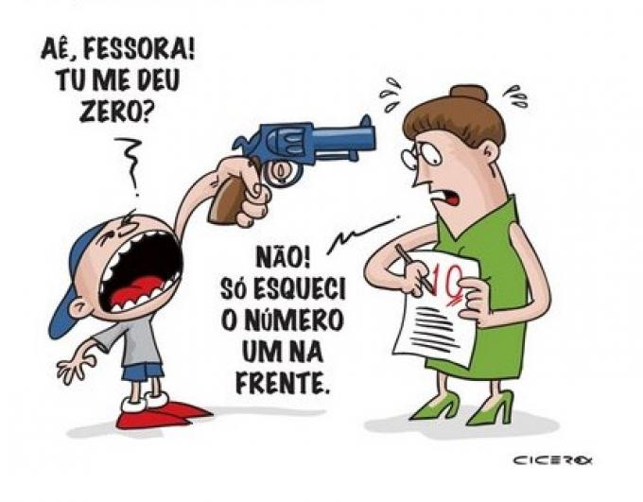
3
...últimas posições do ranking de educação
Notes:
3. Brasil evolui, mas segue nas últimas posições em ranking de educação.
Desempenho em matemática, segundo dados do Programa Internacional de Avaliação de Estudantes (Pisa, na sigla em inglês) subiu de 356 para 391 (2003 a 2012). Ainda assim, país ficou em 58º lugar entre 65 países que fizeram a prova.
Em matemática, o Brasil ficou atrás de países latino-americanos como Chile, México, Uruguai e Costa Rica e à frente de Argentina, Colômbia e Peru. Os outros países piores que o Brasil são Tunísia, Jordânia, Qatar e Indonésia.
"Nossa fotografia não é boa, mas o nosso filme é muito bom. (...) Não temos que acomodar, temos que ser rigorosos, tomando medidas cada vez mais rigorosas para avançarmos. (...) Partimos de patamar baixo, apesar de sermos o país que mais evoluiu, temos que ser rigorosos, se não nós não estaríamos tomando mais medidas para tentar melhorar o ensino médio, que é o maior desafio do ensino".

Slide 23
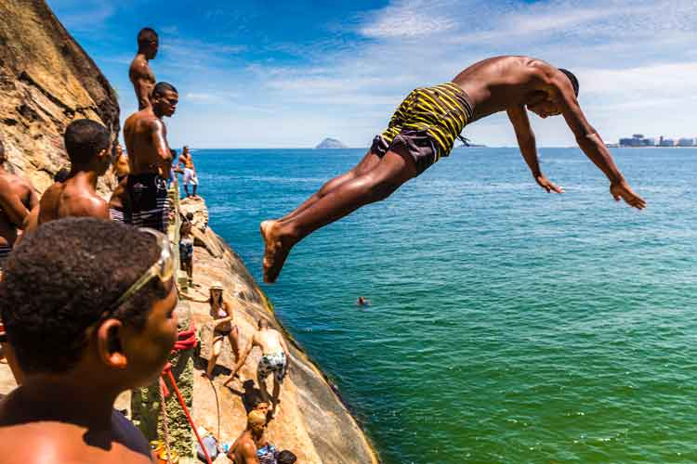
1
Melhor destino turístico de 2014
Notes:
Turismo e Tecnologia
1. Seremos o melhor destino turístico de 2014.
O Best in Travel 2014, uma classificação anual dos melhores destinos feita pelo guia de viagens Lonely Planet, classificou o Brasil como o melhor destino turístico do mundo em 2014. "Como se a infinita costa banhada de sol, as montanhas coloridas com os tons verdes da floresta tropical, algumas das mais lindas vilas coloniais do mundo e a vida selvagem já não se somassem a sua fatia injusta de paraíso, o Brasil ainda conseguiu garantir dois dos mais cobiçados eventos esportivos do mundo, começando com a Copa do Mundo da Fifa em 2014 e seguindo, dois anos depois, com a Olimpíada de 2016" afirmou Adam Bennett, o gerente de comunicações do Lonely Planet, ao justificar a classificação.
Entre os destinos mais procurados estão a Floresta Amazônica, praias e dunas na região nordeste, o pantanal no centro-oeste, praias no Rio de Janeiro e em Santa Catarina, turismo cultural e histórico em Minas Gerais e viagens de negócios em São Paulo.

Slide 24
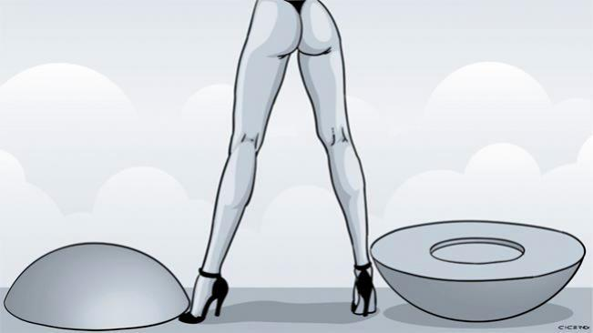
2
Infelizmente, também no “Turismo Sujo”
Notes:
2. Mas, infelizmente sofremos com o “Turismo Sujo”.
O principal atrativo do turismo sexual é a obtenção fácil de relações sexuais em determinado estado ou país estrangeiro. Na maioria dos casos, as relações são obtidas com prostitutas agenciadas informalmente ou em locais diversos, como estradas, esquinas de hotéis e bares. Além de mulheres, o comercial sexual também alicia homens para trabalharem nesse mercado.
O turismo internacional sexual se caracteriza pela procura de clientes estrangeiros que preferem prostitutas de diferentes nacionalidades e que realizam o serviço por um preço mais baixo em comparação ao seu país de origem. Segundo pesquisas da ONU e de institutos privados, o Brasil é um dos principais destinos do turismo sexual, ao lado de países como Marrocos, Camboja , Colômbia , Costa Rica , China , Cuba , Peru e Tailândia.
E o triste é que em eventos esportivos mundiais, esta modalidade de turismo fique ainda maior. Após a divulgação em Paris de um estudo que mapeia a relação entre o turismo de lazer e a exploração sexual de menores no Brasil, pesquisadores e especialistas fizeram um alerta sobre o risco de um aumento do turismo sexual infantil no país durante a realização da Copa de 2014 e Olimpíada de 2016.

Slide 25
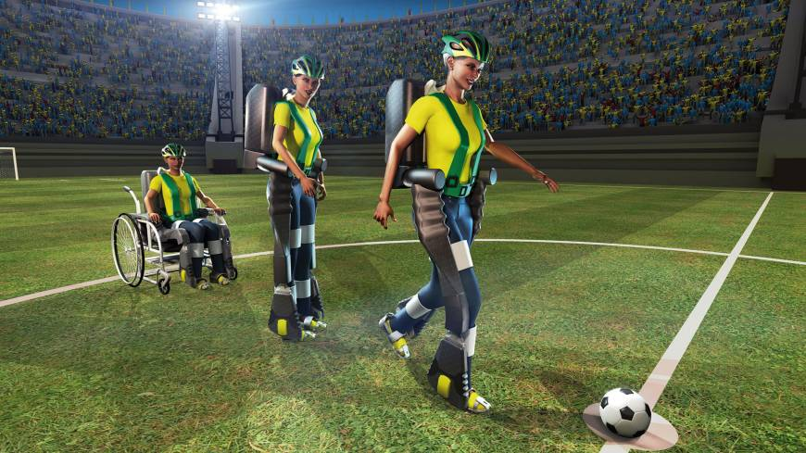
3
Pontapé da Copa com exoesqueleto
Notes:
3. Tetraplégico vai dar o pontapé inicial da Copa do Mundo usando um exoesqueleto.
O neurocientista Miguel Nicolelis mostrou seus planos ambiciosos para a Copa de 2014. Diretor do laboratório de neuroengenharia da Universidade Duke, nos Estados Unidos, Nicolelis prometeu que o pontapé inicial do jogo de abertura da Copa será dado por um adolescente tetraplégico usando um exoesqueleto, uma veste robótica controlada por pensamentos.
Formado pela Faculdade de Medicina da Universidade de São Paulo, o cientista paulistano mudou-se para os Estados Unidos em 1989 e desde 1994 dirige o laboratório de neuroengenharia da Universidade Duke. Seu prestígio só cresceu nos últimos anos, principalmente graças às pesquisas com o que ele batizou de interfaces cérebro-máquina (ICM). “São sensores capazes de captar a atividade elétrica dos neurônios, decodificá-la, remetê-la a artefatos robóticos e depois de volta para o cérebro por meio de sinais visuais, táteis ou elétricos”, explica.
Na prática, as ICMs transformam os pensamentos em comandos digitais que as máquinas podem entender. O exoesqueleto imaginado por Nicolelis vai funcionar dessa maneira. Chips minúsculos colocados no cérebro ou na medula do paciente vão captar os sinais gerados pelo cérebro e transformá-los em comandos como “mover o pé direito” ou “chutar a bola”. “Os quadriplégicos continuam pensando nos movimentos. Vamos transformar essa intenção elétrica em movimento”, afirma o cientista, confiante.

Slide 26
Possibilidades
Notes:
Possibilidades...
Sugestões para fazer deste um país melhor para nós:

Slide 27
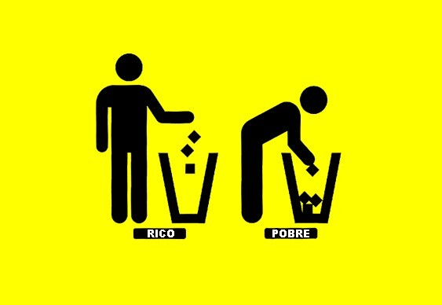
1
Diminuir a desigualdade social
Notes:
Diminuir a desigualdade social.
Ainda somos um dos países de pior distribuição de renda no planeta, em poucos lugares há tanta diferença entre ricos e pobres. A miséria num país tão rico, os sem-teto e os sem-terra, são uma vergonha, um atestado de incompetência da sociedade brasileira e de seus muitos governos. Se não por questões humanitárias, que já deveriam ser suficientes, a sociedade brasileira poderia apoiar políticas de distribuição de renda e erradicação da miséria pensando ao menos no bem-estar de seus filhos, já que os índices de violência estão diretamente relacionados com os indicadores sociais.

Slide 28
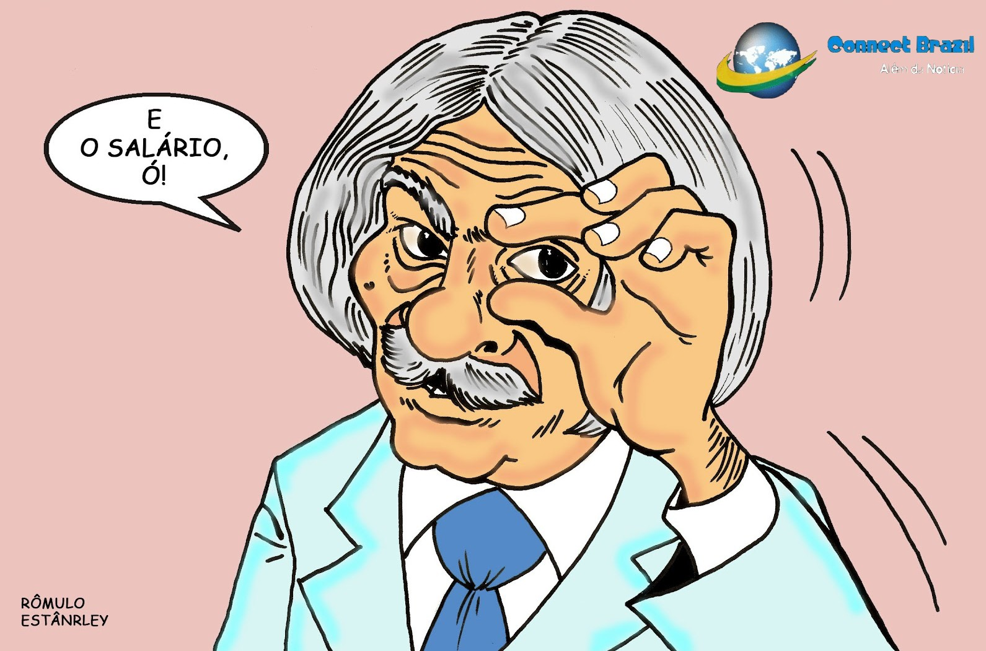
2
Investir nos professores
Notes:
2. Investir nos professores.
O Brasil precisa melhorar muito a qualidade do ensino. Acredito que a maneira mais rápida e eficiente de fazer isso é aumentar o investimento nos professores. Internet nas escolas, boas bibliotecas e bons prédios são importantes, mas o que mais determina a boa qualidade do ensino são os bons professores, que só existirão se profissionais competentes e preparados pensarem que pode ser uma boa ideia ensinar.

Slide 29

3
Reduzir a violência
Notes:
3. Reduzir os índices de violência.
Vivemos num país onde os assassinatos passam de 40 mil por ano, número que supera qualquer guerra em curso no planeta. Para quem já tem emprego, o que comer e onde morar, o pior do Brasil é a violência, o medo de sair na rua, a insônia pensando se os filhos vão chegar bem em casa. Os assassinados e os assassinos são, em sua imensa maioria, pobres e jovens, quase adultos abandonados por suas famílias e pelo Estado, sem educação, profissão ou esperança de um futuro melhor do que lhes possa proporcionar uma arma. Como cantou Sérgio Sampaio, “um marginal que já não pode mais fugir, vai reagir, menino é bom ficar de olho aí!”.

Slide 30
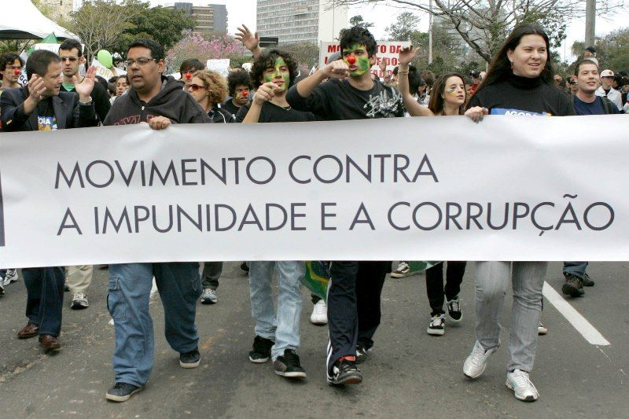
4
Fazer política e acreditar nela
Notes:
4. Fazer política, acreditar na política.
Cresce, especialmente entre os jovens, a ideia inteiramente falsa de que todos os políticos são picaretas, que política não serve para nada e que todos são iguais. Não são. É no debate político civilizado que surgem as ideias que viram ações. Os políticos são, em sua imensa maioria, cidadãos honestos que trabalham muito e se dedicam, às vezes recebendo baixos salários, a uma tarefa fundamental na democracia. A ideia, falsa e amplamente disseminada, de que a política é um emaranhado de malfeitorias é um desastre, atraindo para a vida pública um número crescente de aproveitadores e afugentando pessoas decentes que gostariam de trabalhar pelo bem comum.

Slide 31
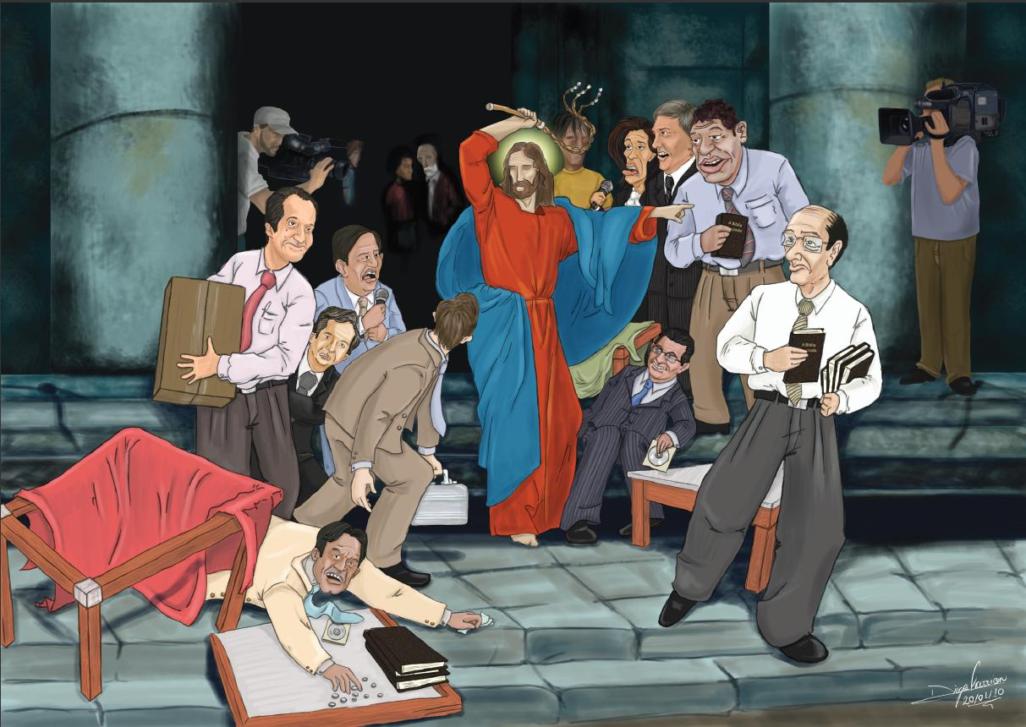
5
Respeitar a religião
Coibir a exploração da fé
Notes:
5. Respeitar a diversidade religiosa, mas coibir a exploração da fé.
É indecente que mistificadores enriqueçam à custa da fé e da miséria alheia. A intimidação de fiéis para que façam doações, frequentemente denunciada com vídeos assustadores, deveria ser um simples caso de polícia. O fato de as igrejas não pagarem impostos é um convite à maracutaia. A propriedade disfarçada de empresas de comunicação – a Constituição Brasileira proíbe que igrejas sejam proprietárias de emissoras comerciais – é uma das muitas hipocrisias nacionais, como a conivência com o jogo ilegal e o tráfico de drogas: todos sabem como e onde se dão, pouco ou nada se faz para evitá-los.

Slide 32

+
6
Notes:
6. Mais cultura.
Para começar, melhorando a qualidade da educação e aumentando muito o investimento na produção e difusão cultural e também na preservação do patrimônio histórico. A indústria cultural, além de “limpa”, não poluente e autossustentável, emprega profissionais de todas as áreas, com qualificação e salários, em média, mais altos que de atividades tradicionais, como a agricultura e a indústria. A cultura está diretamente relacionada com outros setores produtivos, comunicação, turismo e serviços. A riqueza cultural brasileira é imensa e o seu público consumidor, especialmente o público interno, tem grande potencial de crescimento. Uma sociedade mais escolarizada, mais bem informada e com poder aquisitivo crescente, vai consumir mais livros, mais filmes, discos, peças, vai frequentar mais museus e fazer mais turismo. Em longo prazo, a indústria cultural tem mais futuro, por exemplo, que a atividade de fazer buracos e mandar minério, de navio, para a China.

Slide 33
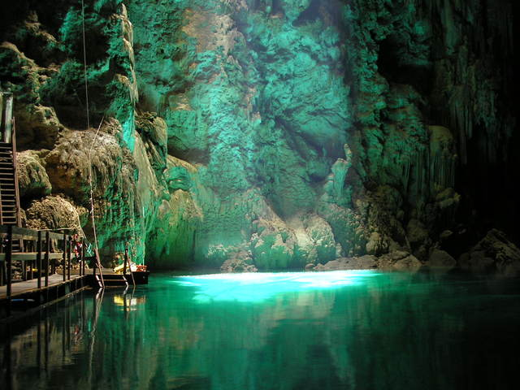
7
Cuidar melhor do seu
Patrimônio Natural
Notes:
7. Cuidar melhor do seu patrimônio natural.
Energia e mineração são fundamentais, mas as usinas, de qualquer tipo, sempre causam algum impacto ao meio ambiente e o petróleo e outros minérios são recursos não renováveis. O Brasil precisa aprofundar, democratizar, o debate racional e consequente sobre crescimento sustentável. Não se trata (só) de preservar o mico-leão ou o boto-cor-de-rosa, trata-se de saber que espécie de futuro queremos para nós.

Slide 34
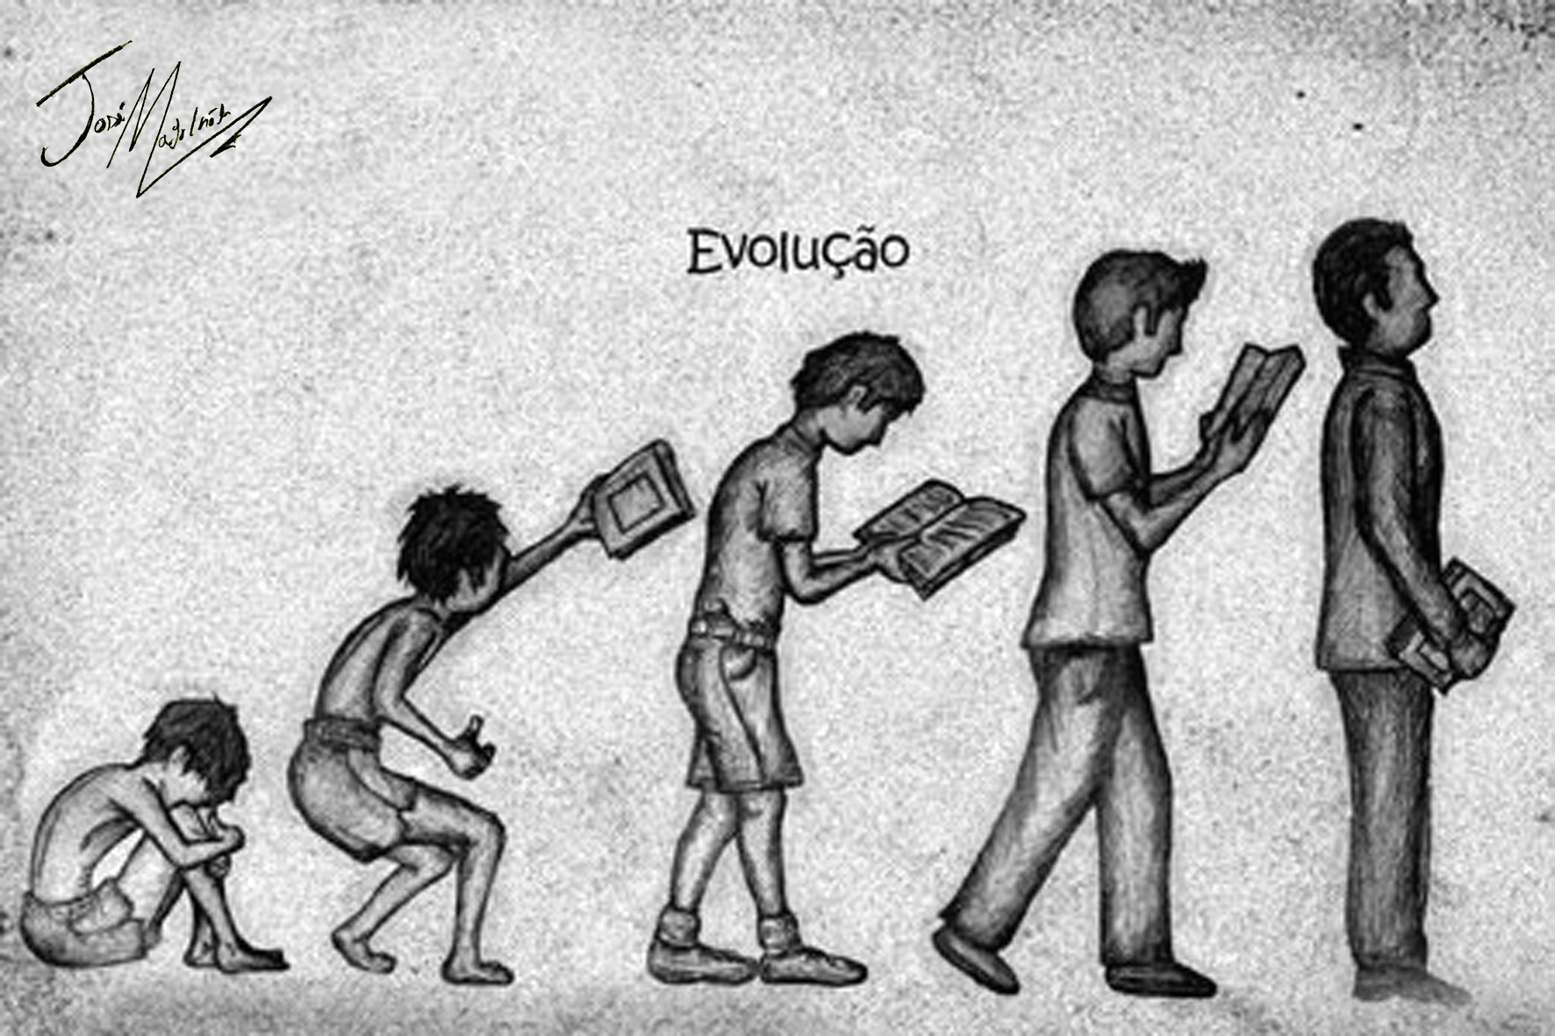
8
Ler bons livros
Notes:
8. O Brasil precisa ler bons livros.
É assustador o domínio da autoajuda, emocional e financeira, nas prateleiras das livrarias. Nossos excelentes romancistas, poetas, pesquisadores, jornalistas, estão soterrados por livros de espertos que prometem ensinar o leitor pobre de espírito a ser feliz em cinco dias e se tornar milionário em um ano. Espero que essa espécie de livro migre rapidamente para as versões digitais, evitando a continuada transformação de árvores em bobagens.

Slide 35
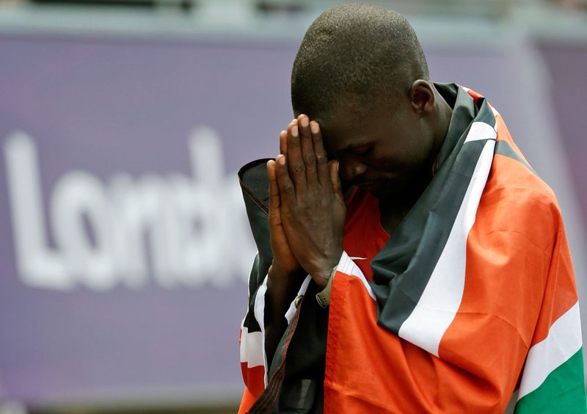
Último
Precisamos de bons cristãos
Notes:
Último: o país precisa de bons cristãos.
No topo, de joelhos. Fotógrafos do mundo todo registraram esta cena. Após conquistar a medalha de prata na maratona das Olímpiadas de Londres, Abel Kirui, agradeceu a Deus de joelhos pela vitória. Ele disse não correr por dinheiro ou fama, mas para testemunhar da sua fé. Criado num lar adventista no Quênia, Kirui ora e lê sua Bíblia todos os dias. Ele já ajudou na construção de igrejas em seu país e apoia atualmente a construção de uma escola e um hospital para seu povo.

Slide 36
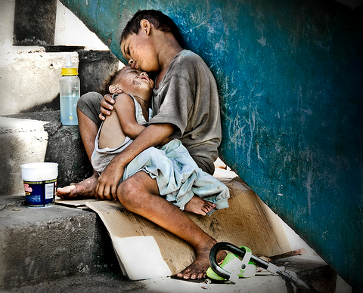
E você, vai ajudar?!?!
Notes:
E você, vai ajudar?!?!

